Slide 1
ESTADOS UNIDOS.-LA VUELTA AL MUNDO EN 885 JARDINES.-Epcot Flower´s Festivals.-i
Selección de textos y fotografías por
JOSE ELIAS BONELLS

Slide 2
Epcot Flower Festival
Epcot es el segundo de los cuatro parques temáticos construidos en Walt Disney World en Lake Bay , Florida
Abrió sus puertas el 1 de octubre de 1982, y se extiende por (120 ha), más del doble del tamaño de la Magic Kingdom del parque.
Se dedica a la celebración de los logros humanos, a saber tecnológico de innovación y la cultura internacional, y es denominado "Feria Mundial Permanente."

Slide 3
En 2011, el parque recibió aproximadamente 10.830.000 personas, lo que es el tercer parque más visitado tema en los Estados Unidos, y el sexto parque temático más visitado del mundo.
EPCOT es un acrónimo de la Comunidad Prototipo Experimental del Mañana, una ciudad utópica del futuro planeada por Walt Disney , a menudo intercambiando "ciudad" y "comunidad".
En palabras de Walt Disney: "EPCOT tomará el ejemplo de las nuevas ideas y nuevas tecnologías que ahora están saliendo de los centros creativos de la industria americana .
Será una comunidad de mañana que nunca se completó, pero siempre será la introducción y. prueba y demostración de nuevos materiales y nuevos sistemas.

Slide 4
Después de la muerte de Disney, The Walt Disney Company decidió que no quería estar en el negocio de administrar una ciudad sin la guía de Walt.
El modelo de comunidad de Celebration, Florida ha sido mencionado como una realización de la visión original de Disney, pero la celebración se basa en los conceptos de nuevo urbanismo , que es radicalmente diferente de la de Disney modernista y futuristas visiones.
Sin embargo, la idea de EPCOT fue fundamental que llevó al estado de Florida para crear el distrito de Reedy Creek Improvement (RCID) y las ciudades de Bay Lake y Reedy Creek (ahora Lake Buena Vista ), un mecanismo legislativo que permita la Walt Disney Company para ejercer poderes gubernamentales sobre Walt Disney World

Slide 5
Future World se compone de una serie de pabellones que exploran aspectos y aplicaciones innovadoras, incluyendo la tecnología y la ciencia. Future World también sirve como la entrada principal del parque y cuenta con señal icónica del parque, la nave espacial Tierra , una gran esfera geodésica estructura que alberga una atracción temática dentro.
Originalmente, cada pabellón del Futuro Mundial presentó un logo circular única que se presentó en el parque de la señalización y de los propios atractivos. Los logotipos, incluido el de la propia Epcot, se han eliminado en los últimos años, pero aún quedan algunos restos dispersos por todo el parque, los pabellones están ahora en vez identificadas por su nombre y reconocidos por la atracción principal (s) alojado en el interior.

Slide 6
Los logotipos, incluido el de la propia Epcot, se han eliminado en los últimos años, pero aún quedan algunos restos dispersos por todo el parque, los pabellones están ahora en vez identificadas por su nombre y reconocidos por la atracción principal (s) alojado en el interior.
El Epcot International Flower´s Show, inaugurado en 1993, utiliza arreglos florales especialmente con temas de todo el parque, incluyendo esculturas topiarias de personajes de Disney.
Los visitantes pueden reunirse con expertos en jardinería y aprender nuevas ideas que pueden utilizar en sus propios huertos familiares.

Slide 7
El evento anual número 18 estaba previsto para el 2 marzo a 15 mayo.
Cada evento tiene más de un año para planificarse y más de 20.000 horas de trabajo.

Slide 8
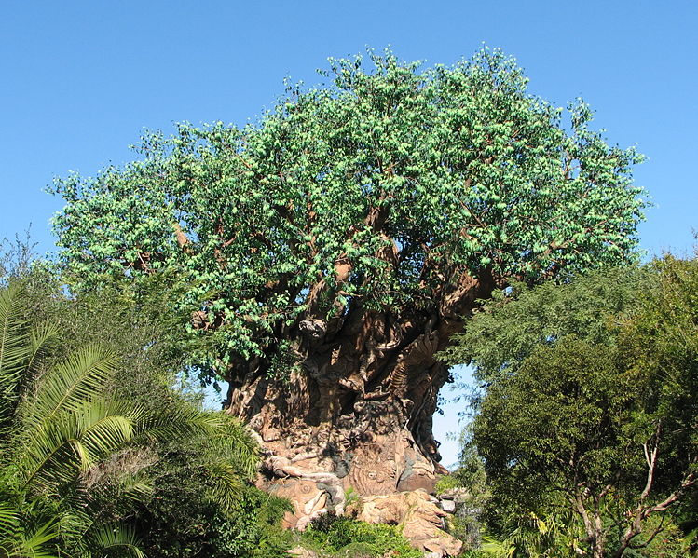
Notes:
Epcot International Flowers Festival

Slide 9
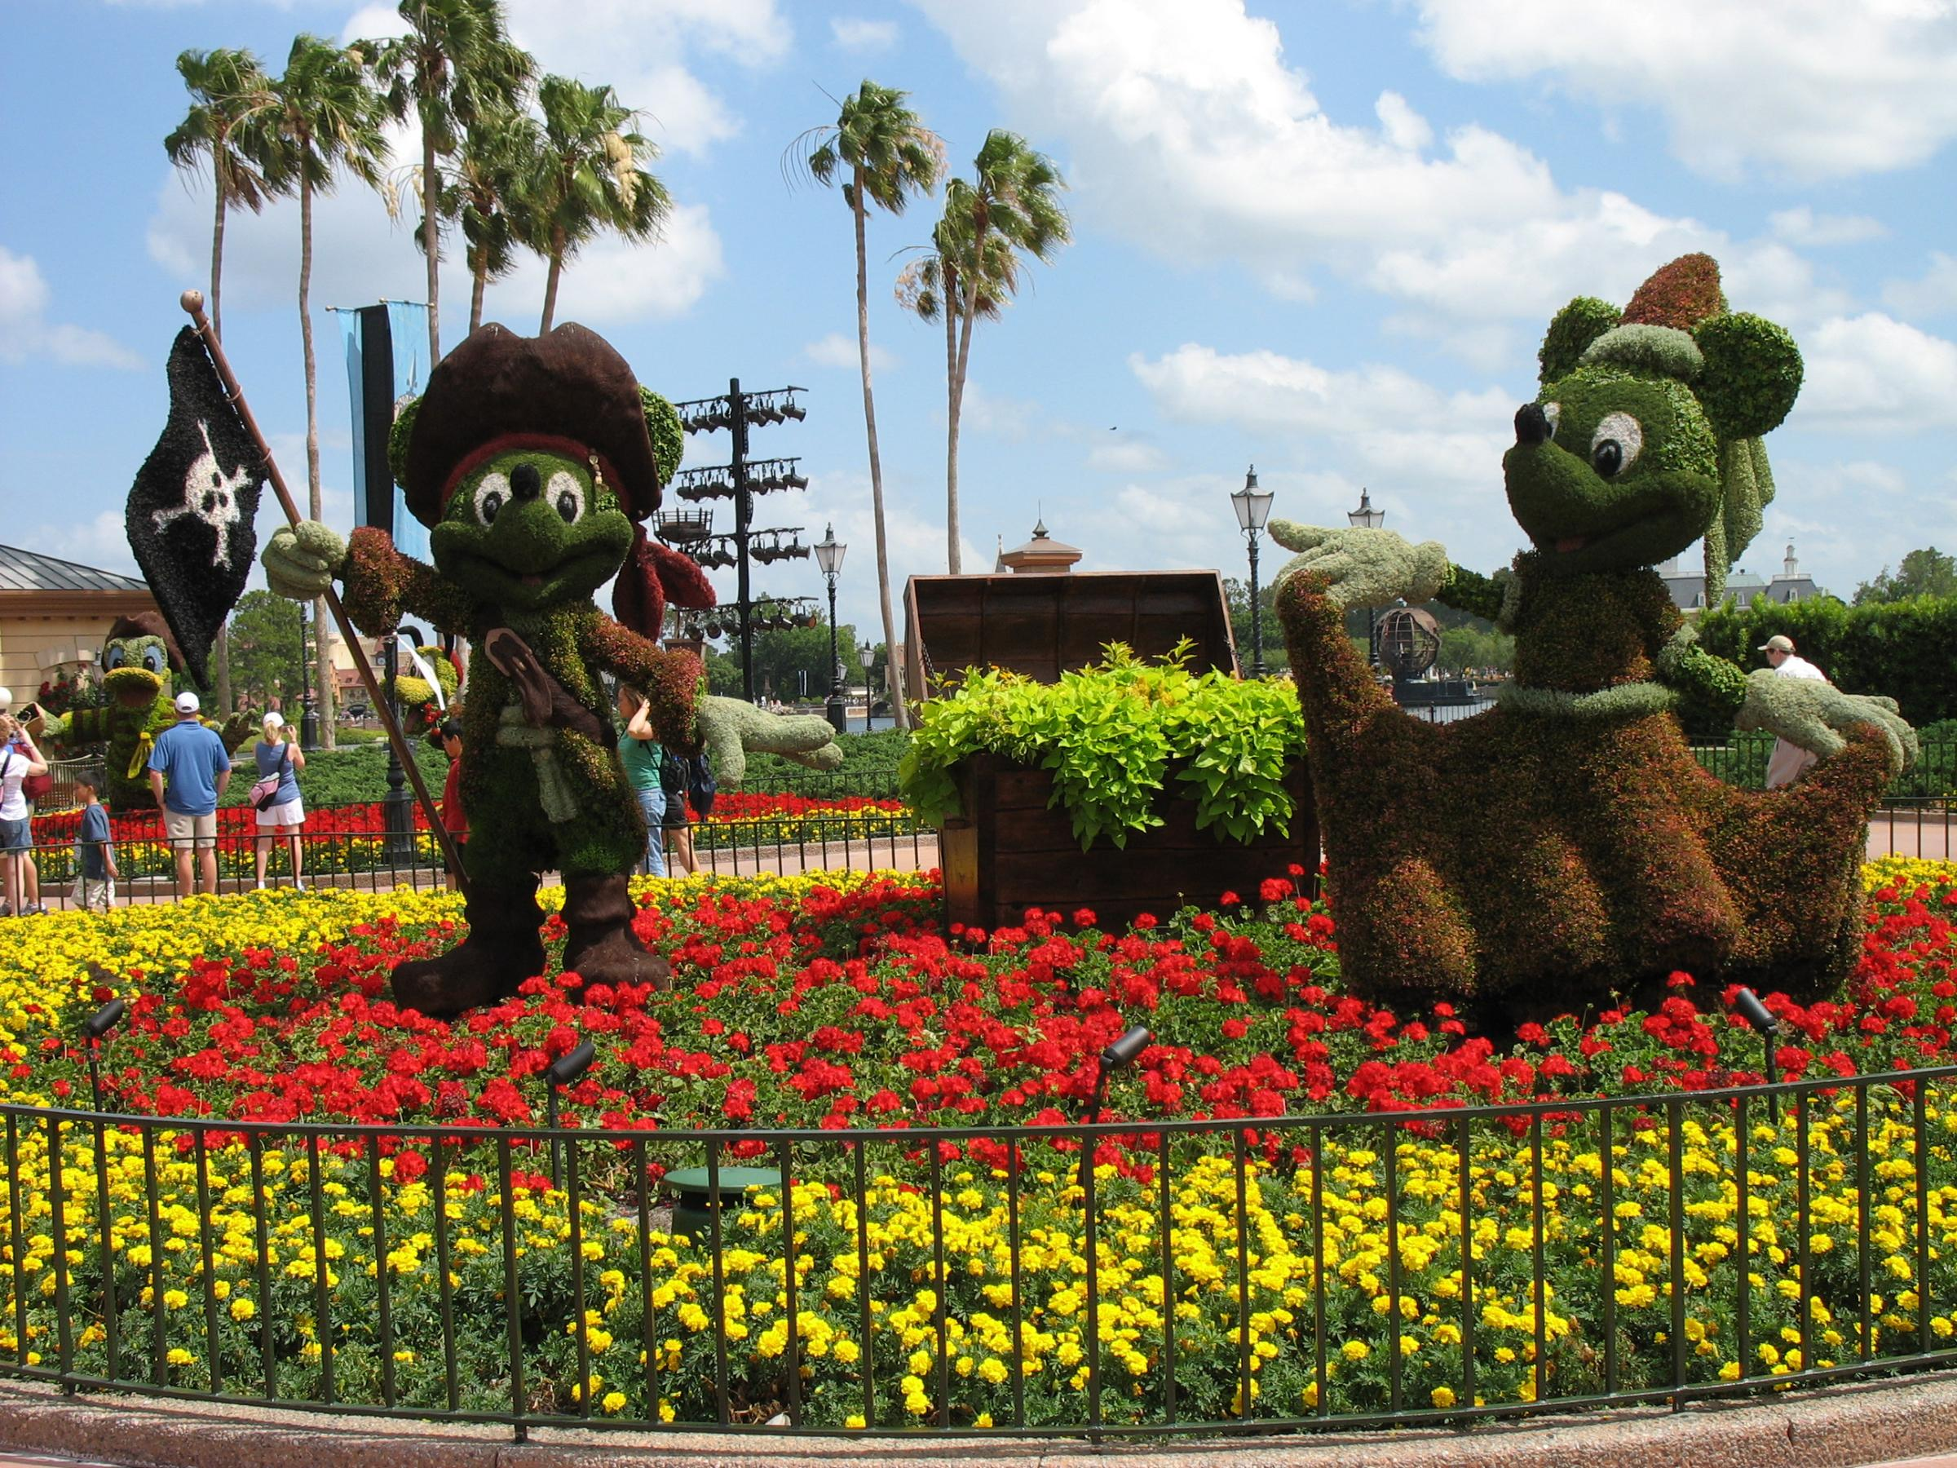
Notes:
Epcot International Flowers Festival

Slide 10
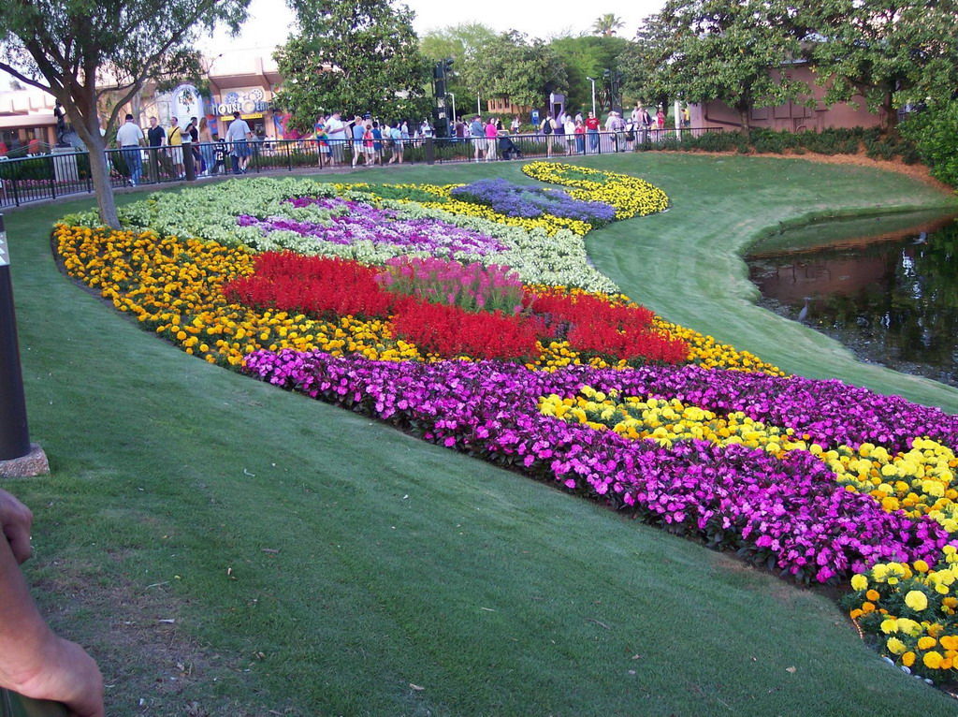
Notes:
Epcot International Flowers Festival

Slide 11
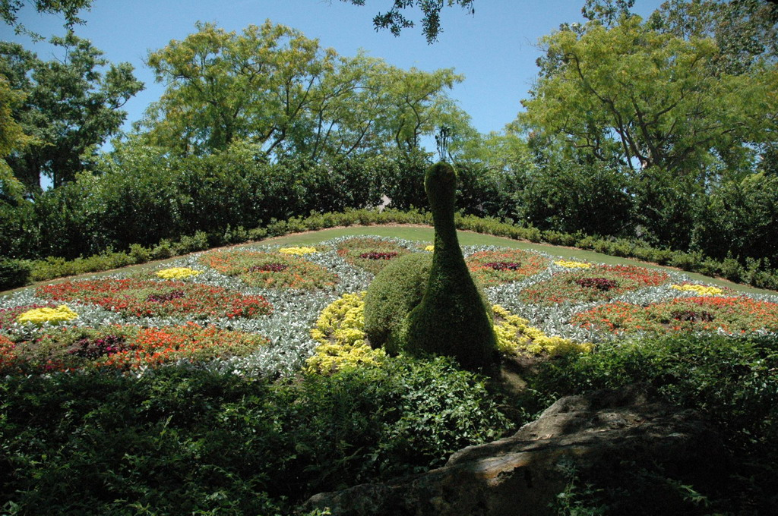
Notes:
Epcot International Flowers Festival

Slide 12
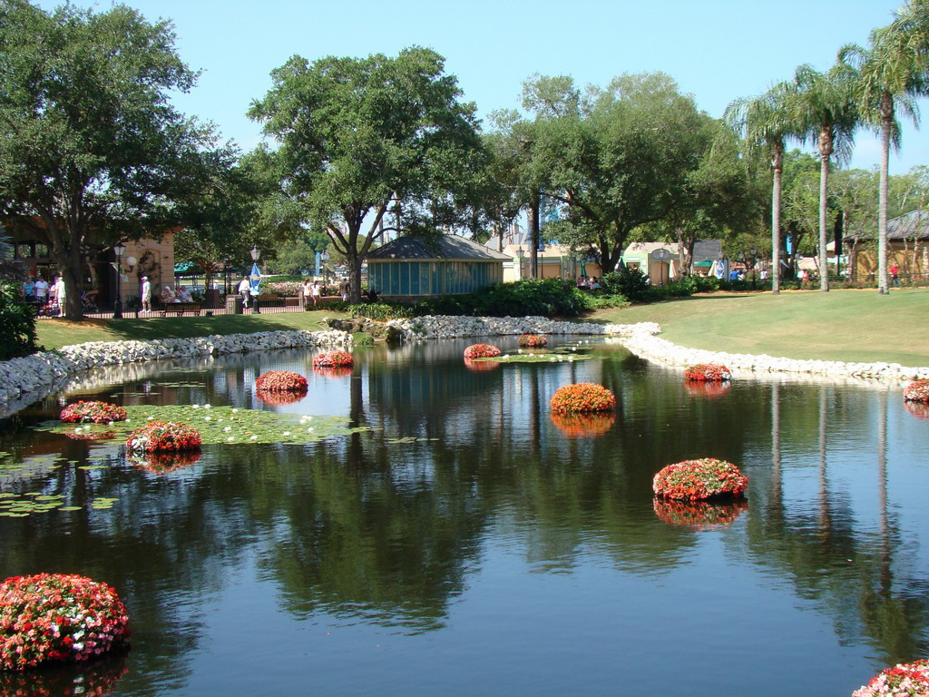
Notes:
Epcot International Flowers Festival

Slide 13
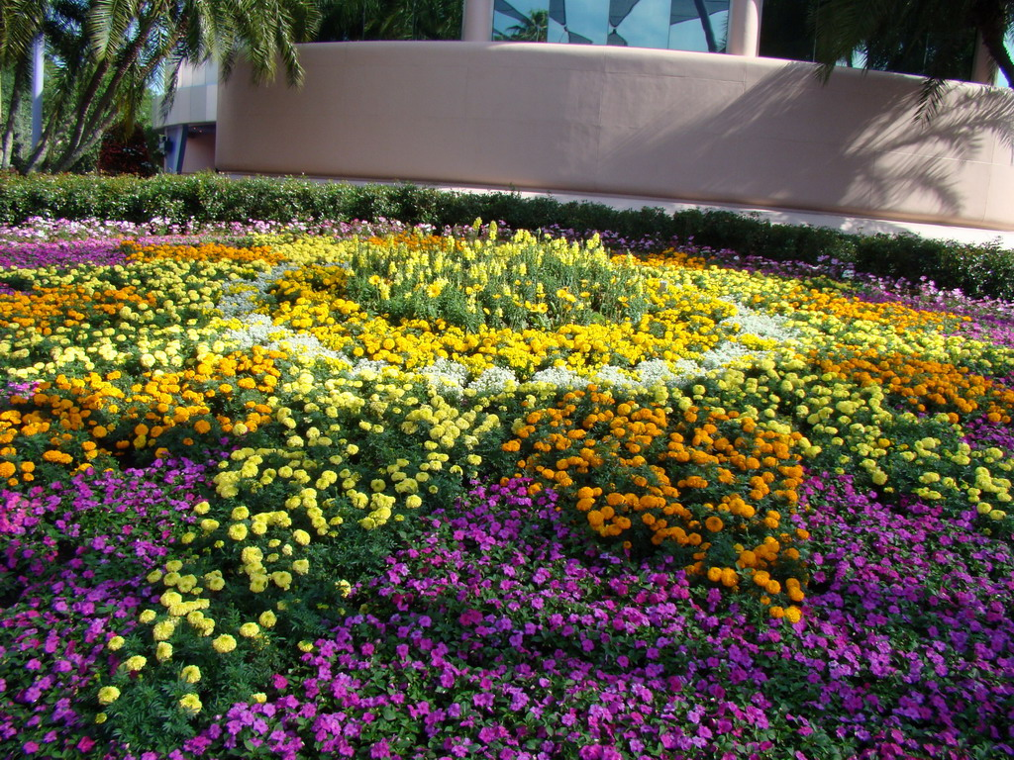
Notes:
Epcot International Flowers Festival

Slide 14
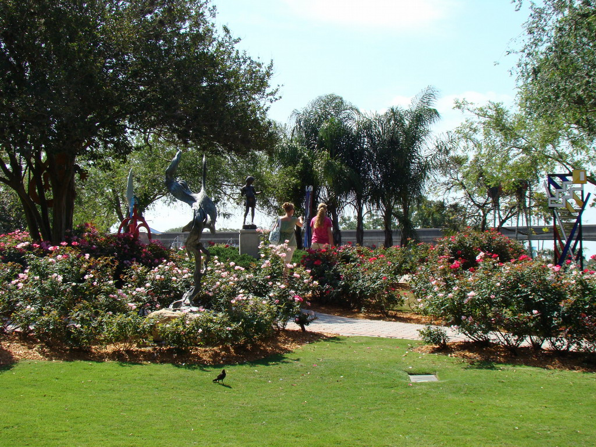
Notes:
Epcot International Flowers Festival

Slide 15
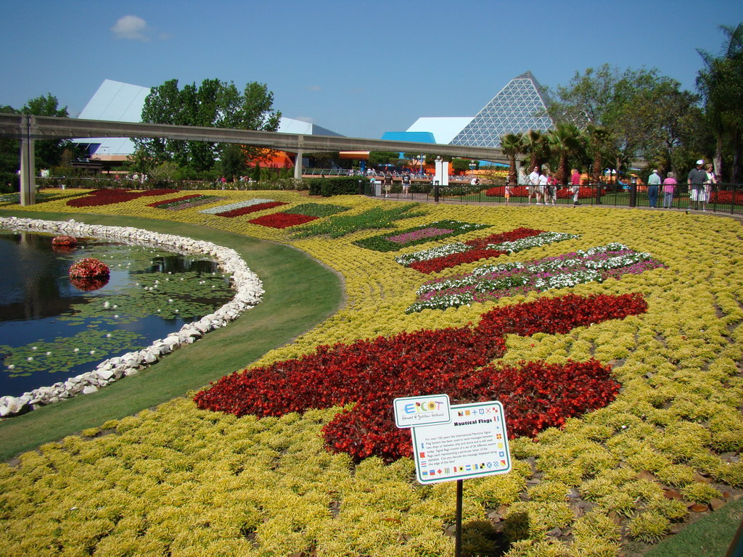
Notes:
Epcot International Flowers Festival

Slide 16
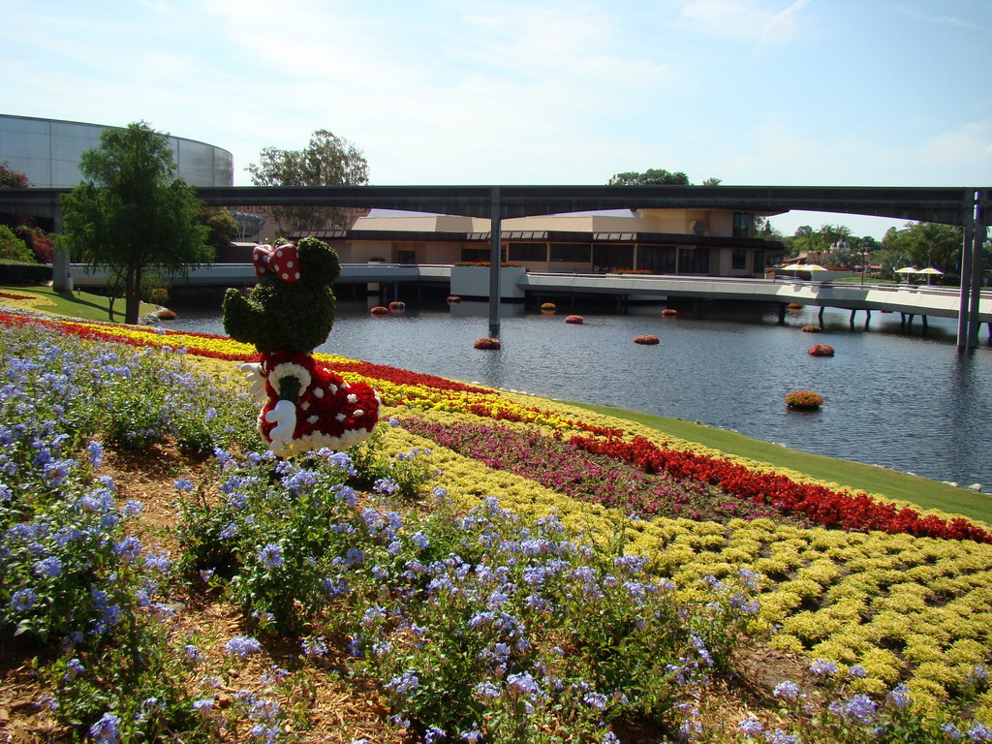
Notes:
Epcot International Flowers Festival

Slide 17
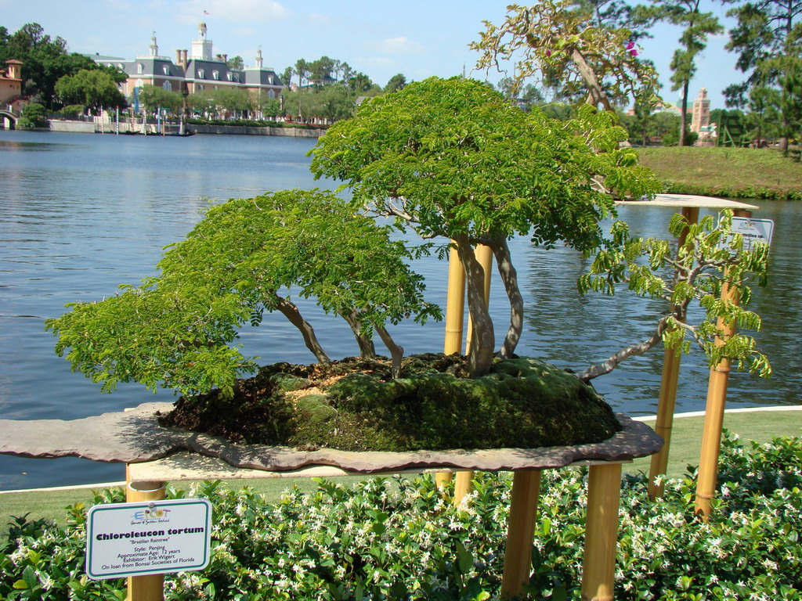
Notes:
Epcot International Flowers Festival

Slide 18
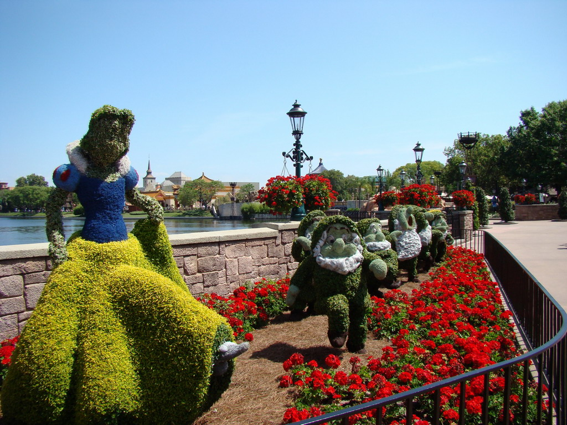
Notes:
Epcot International Flowers Festival

Slide 19
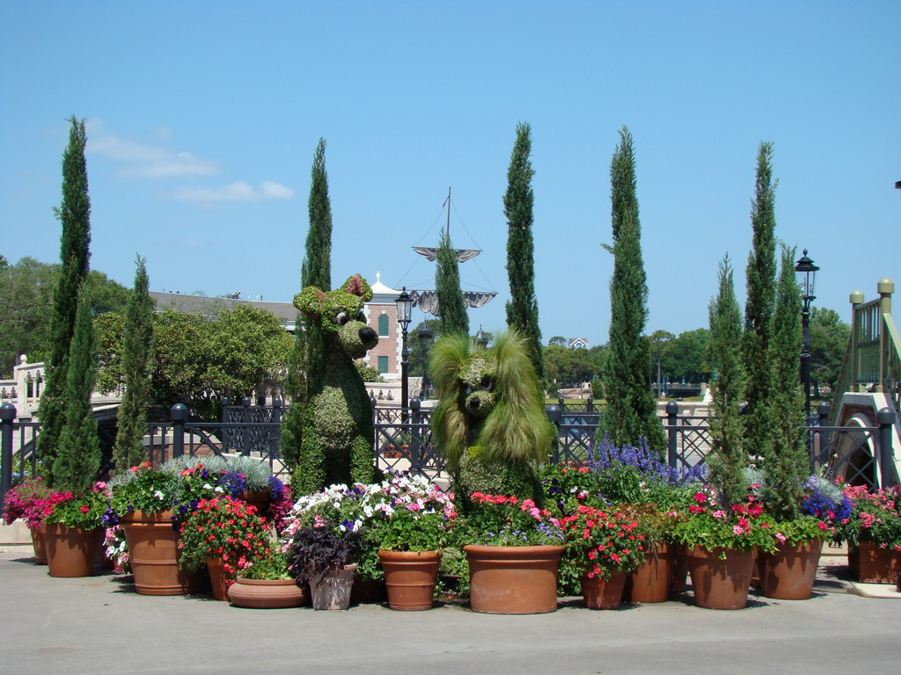
Notes:
Epcot International Flowers Festival

Slide 20
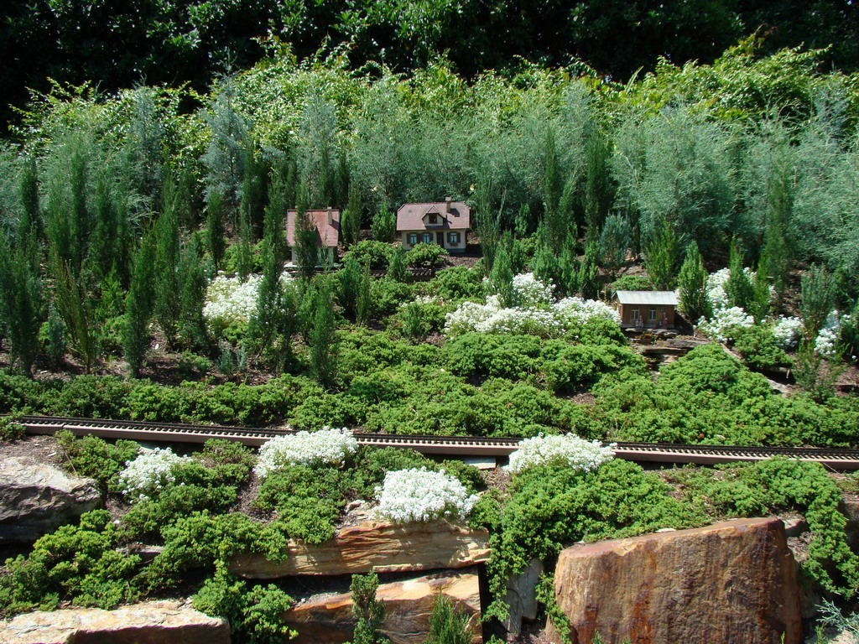
Notes:
Epcot International Flowers Festival

Slide 21
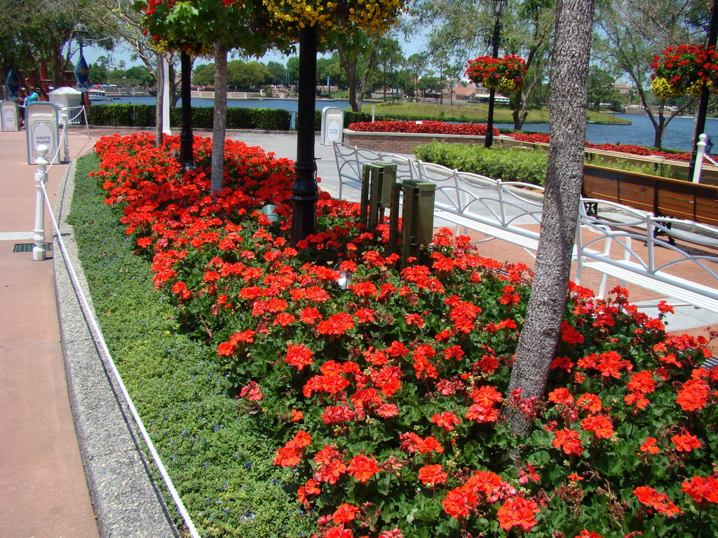
Notes:
Epcot International Flowers Festival

Slide 22
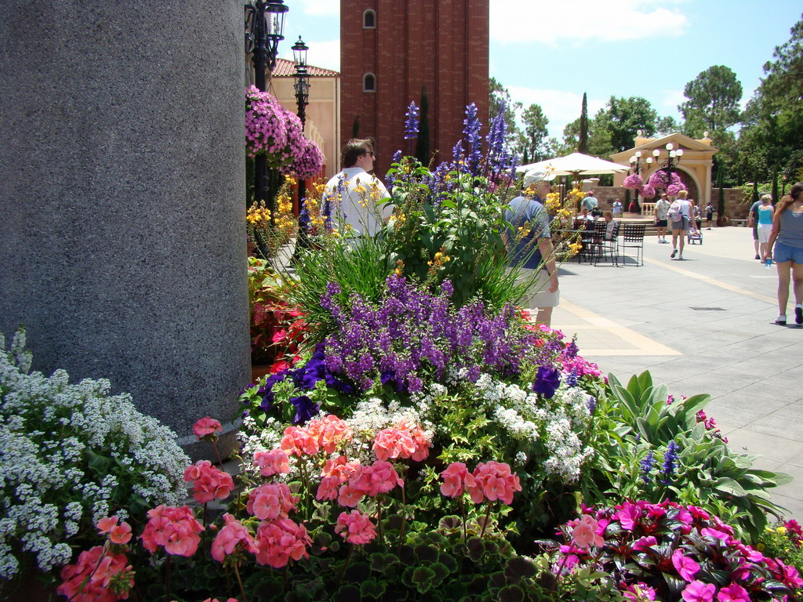
Notes:
Epcot International Flowers Festival

Slide 23
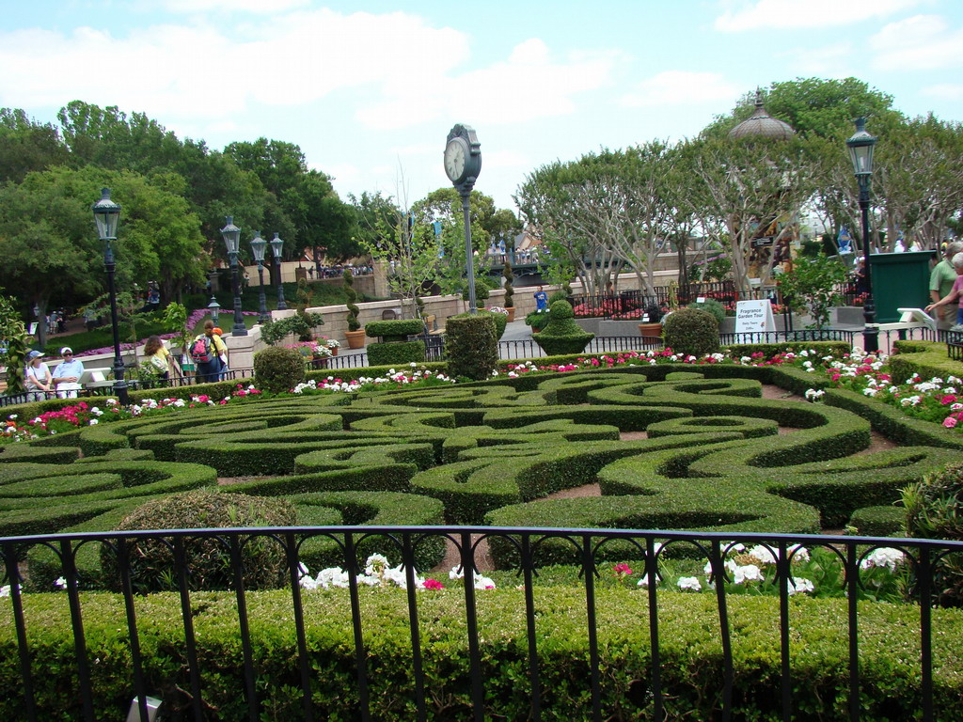
Notes:
Epcot International Flowers Festival

Slide 24
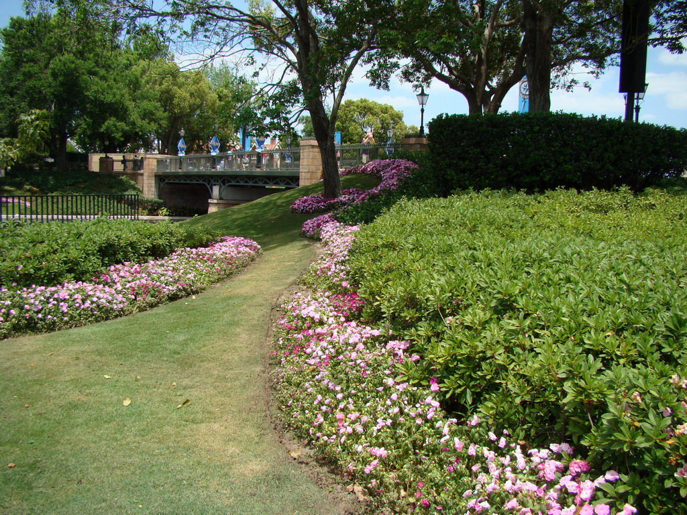
Notes:
Epcot International Flowers Festival

Slide 25
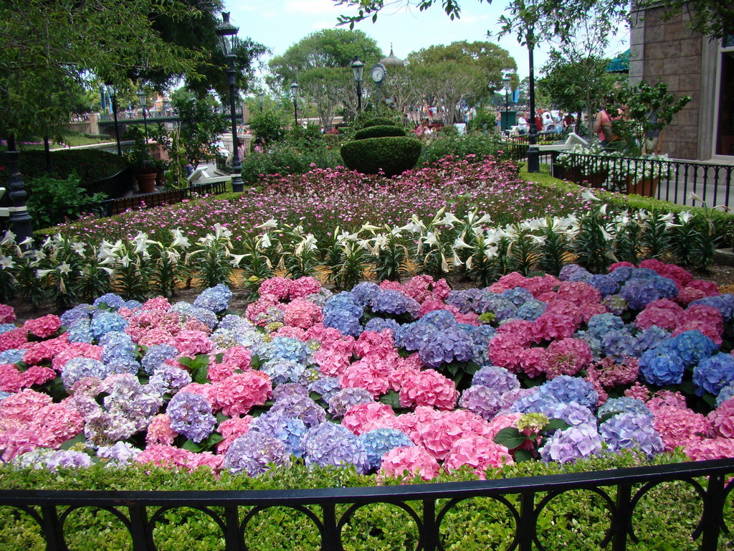
Notes:
Epcot International Flowers Festival

Slide 26
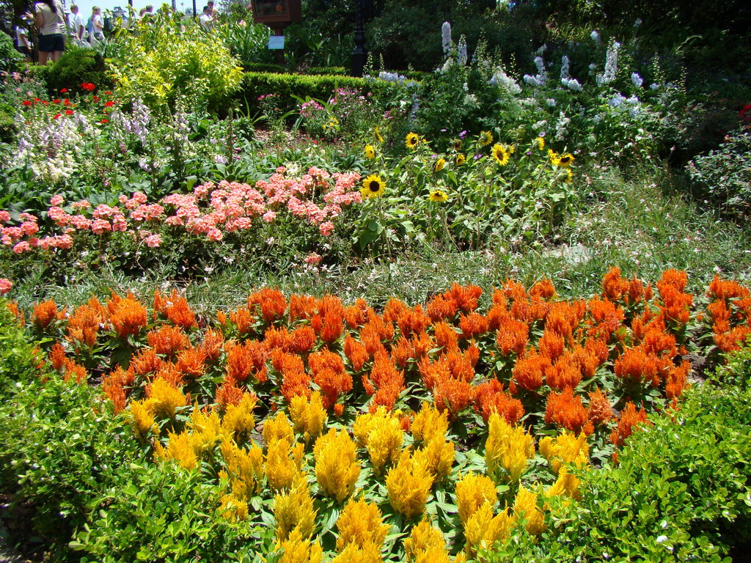
Notes:
Epcot International Flowers Festival

Slide 27
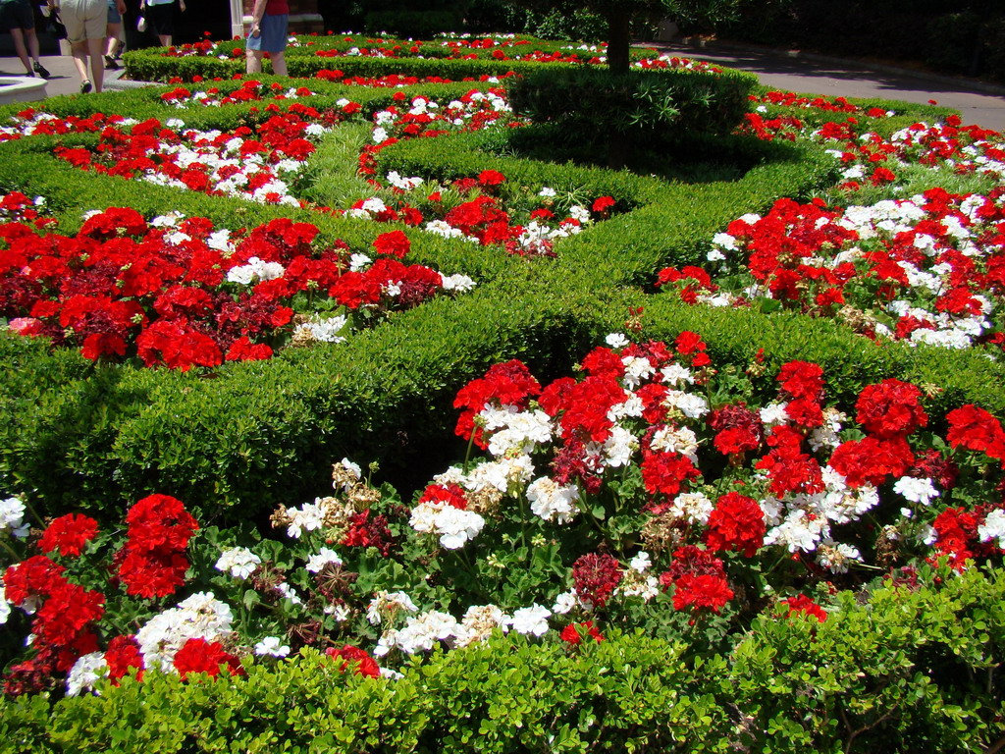
Notes:
Epcot International Flowers Festival

Slide 28
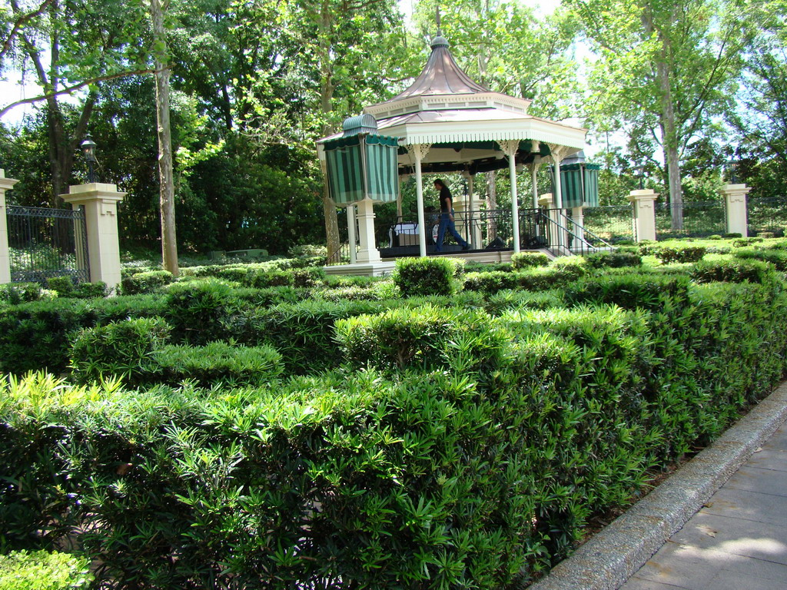
Notes:
Epcot International Flowers Festival

Slide 29
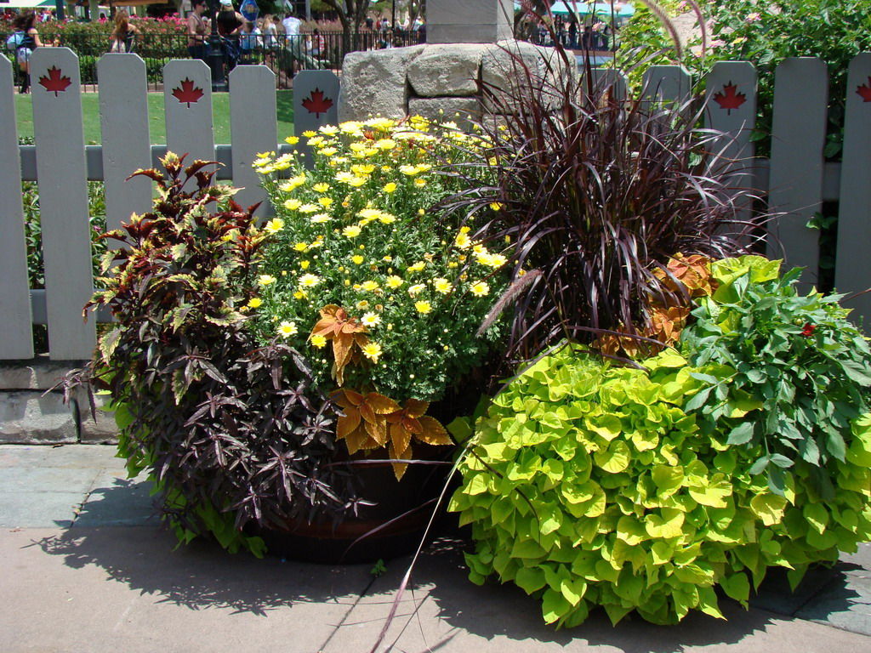
Notes:
Epcot International Flowers Festival

Slide 30
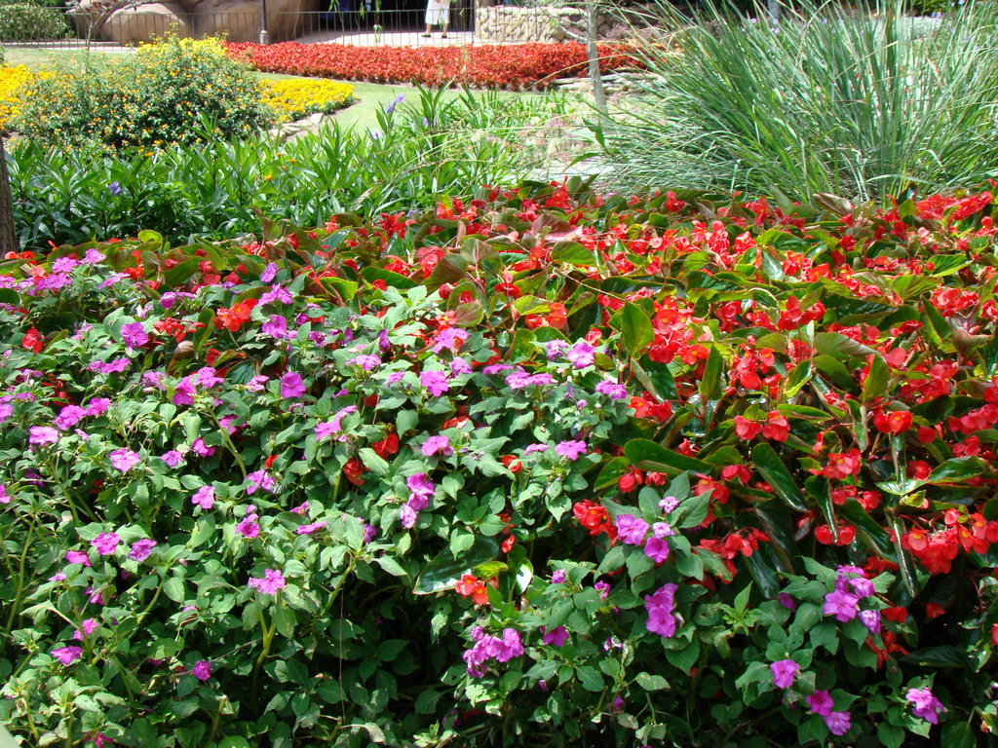
Notes:
Epcot International Flowers Festival

Slide 31
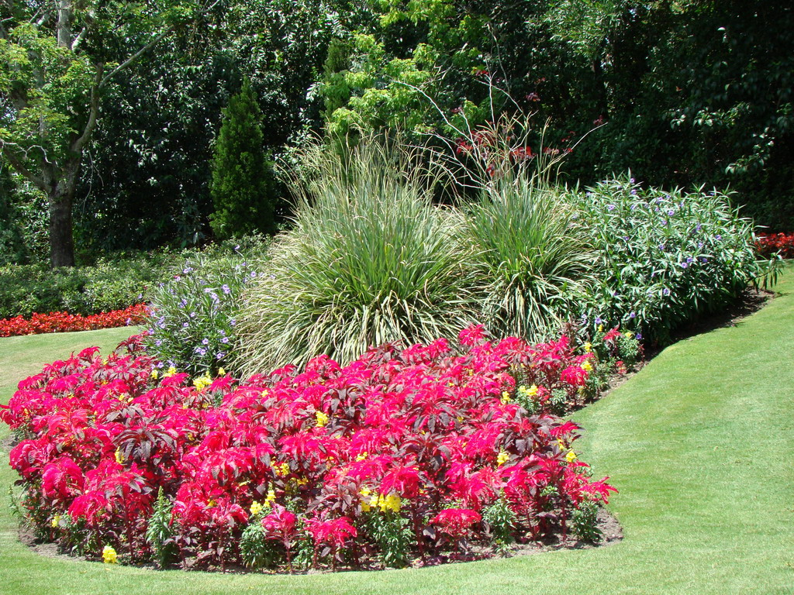
Notes:
Epcot International Flowers Festival

Slide 32
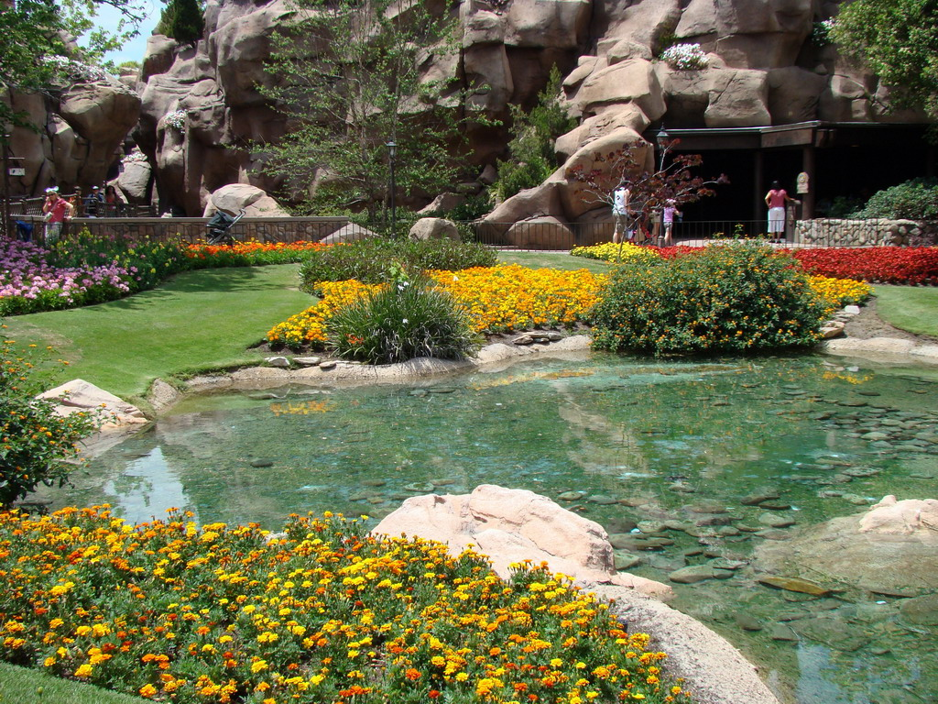
Notes:
Epcot International Flowers Festival

Slide 33
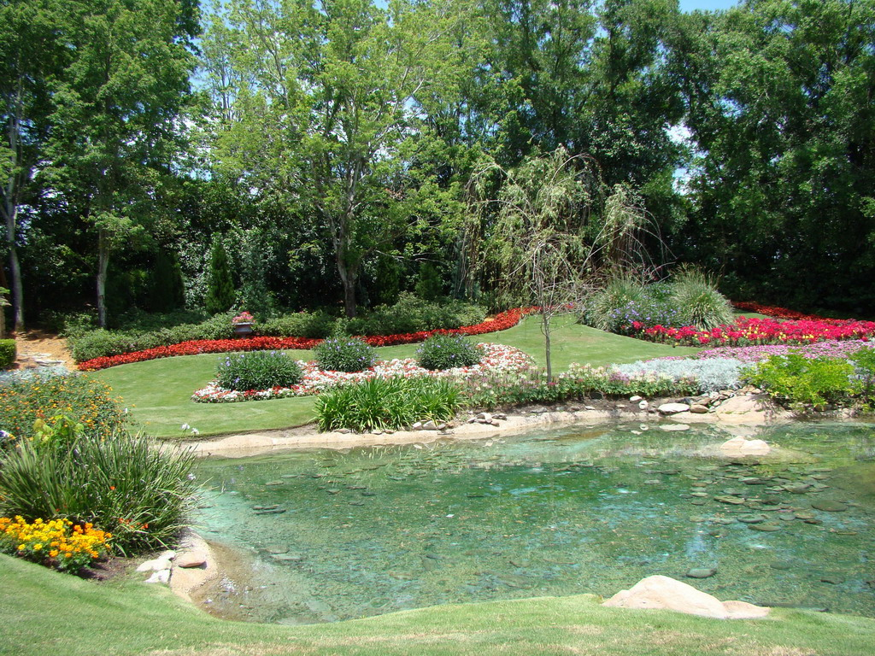
Notes:
Epcot International Flowers Festival

Slide 34
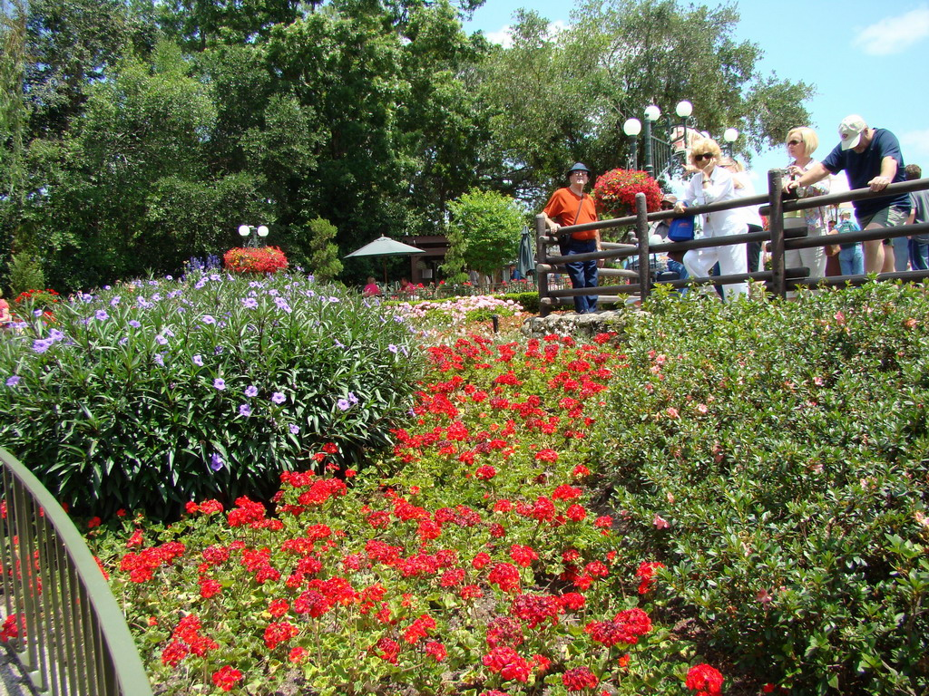
Notes:
Epcot International Flowers Festival

Slide 35
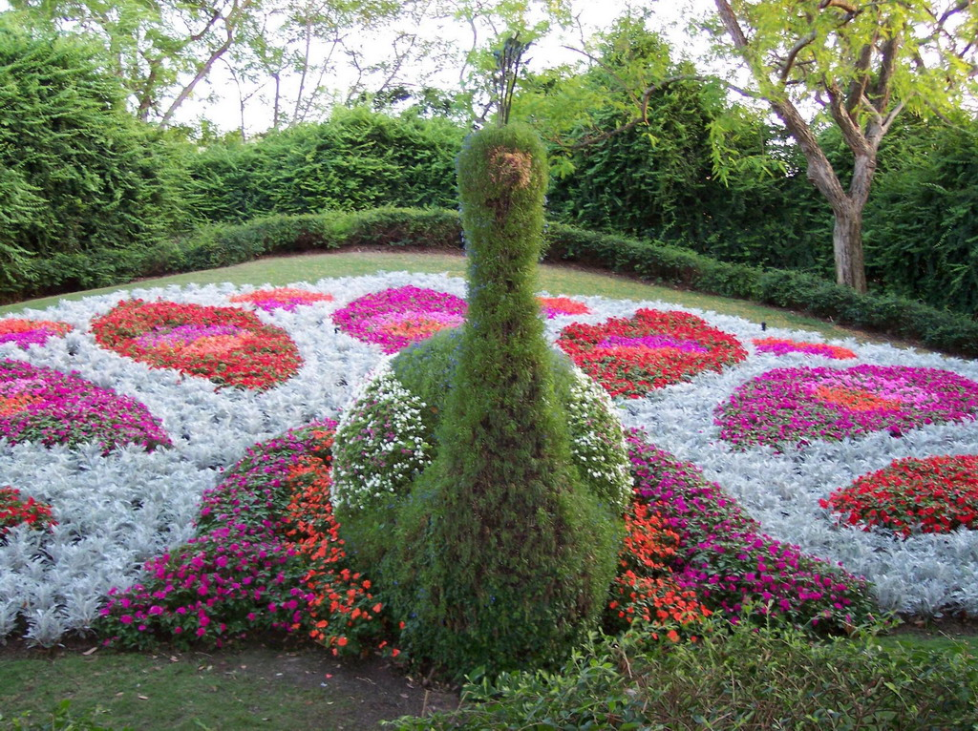
Notes:
Epcot International Flowers Festival

Slide 36
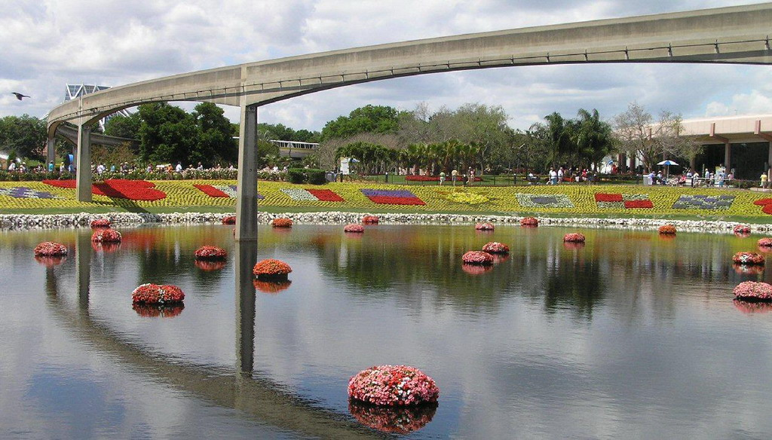
Notes:
Epcot International Flowers Festival

Slide 37
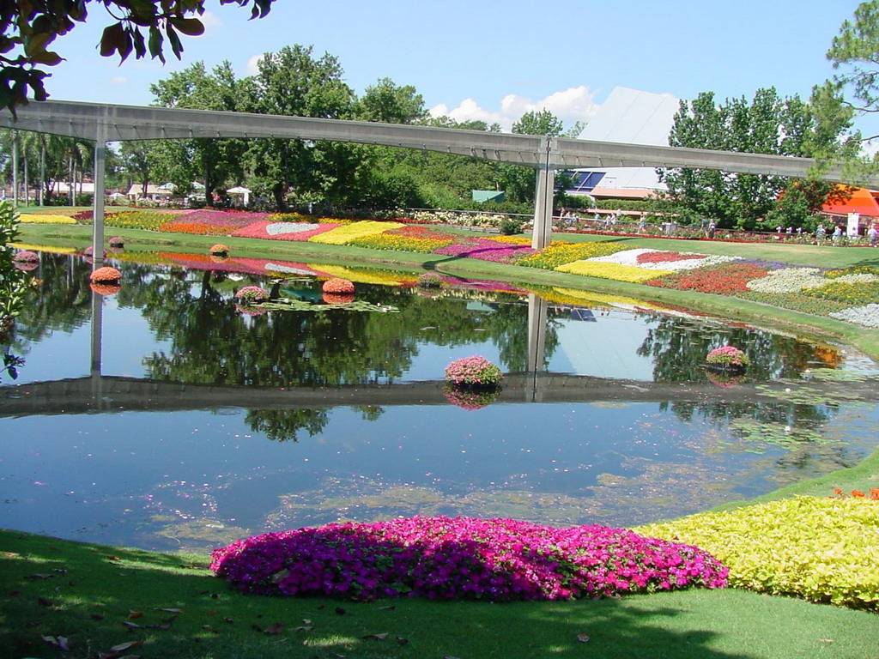
Notes:
Epcot International Flowers Festival

Slide 38
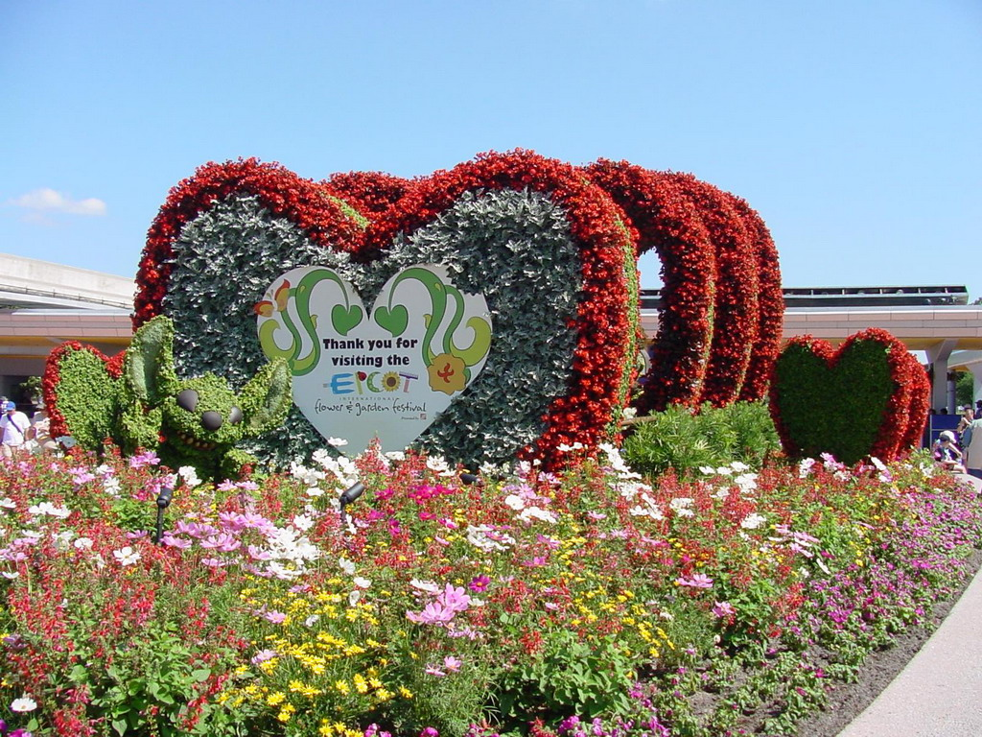
Notes:
Epcot International Flowers Festival

Slide 39
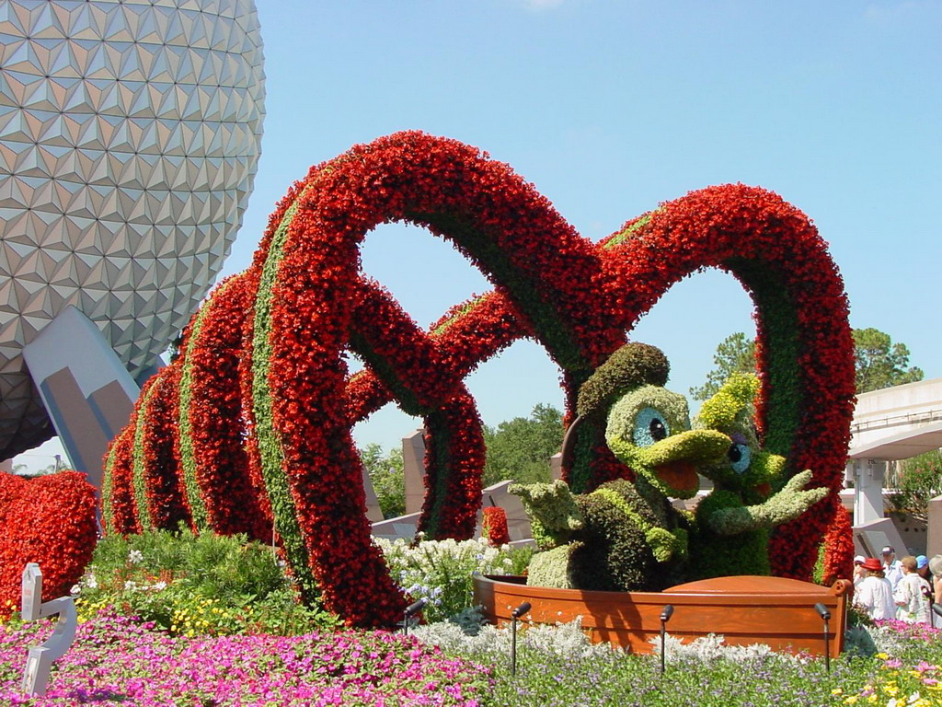
Notes:
Epcot International Flowers Festival

Slide 40
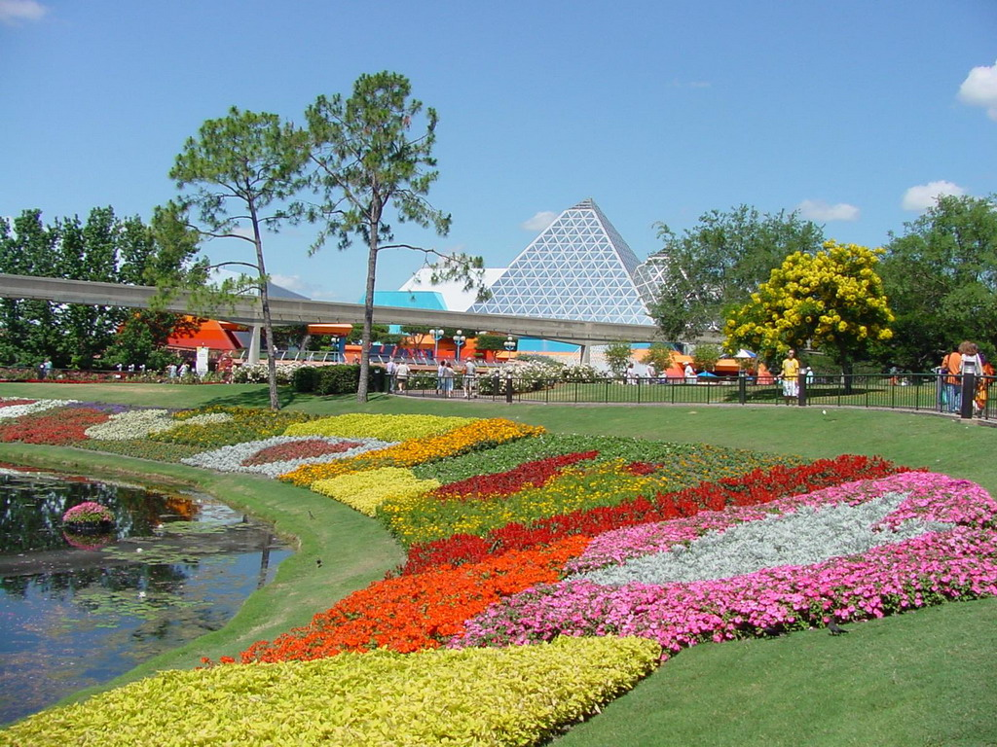
Notes:
Epcot International Flowers Festival

Slide 41
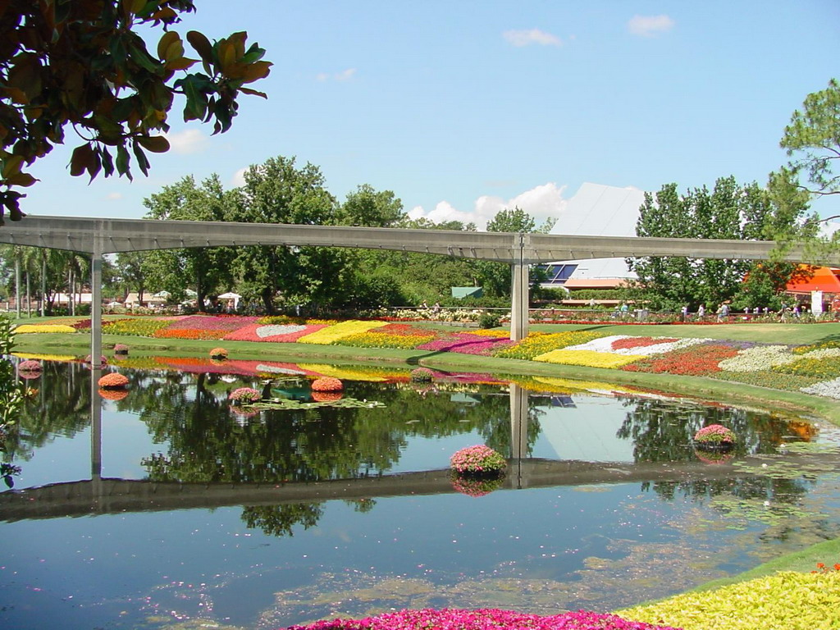
Notes:
Epcot International Flowers Festival

Slide 42
Notes:
Epcot International Flowers Festival

Slide 43
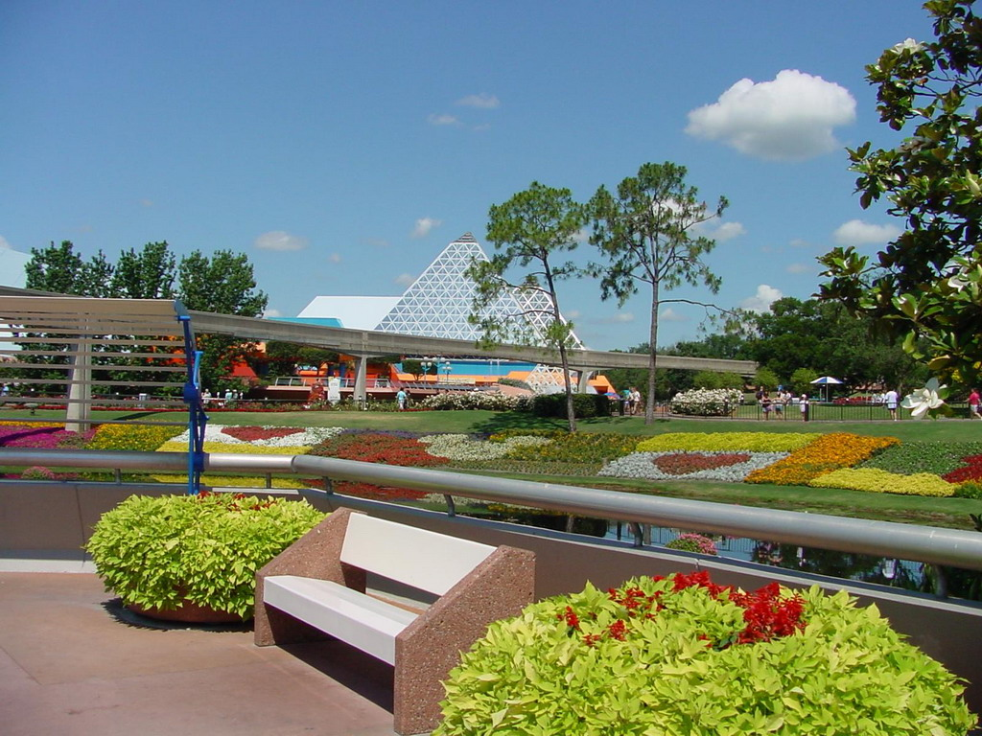
Notes:
Epcot International Flowers Festival

Slide 44
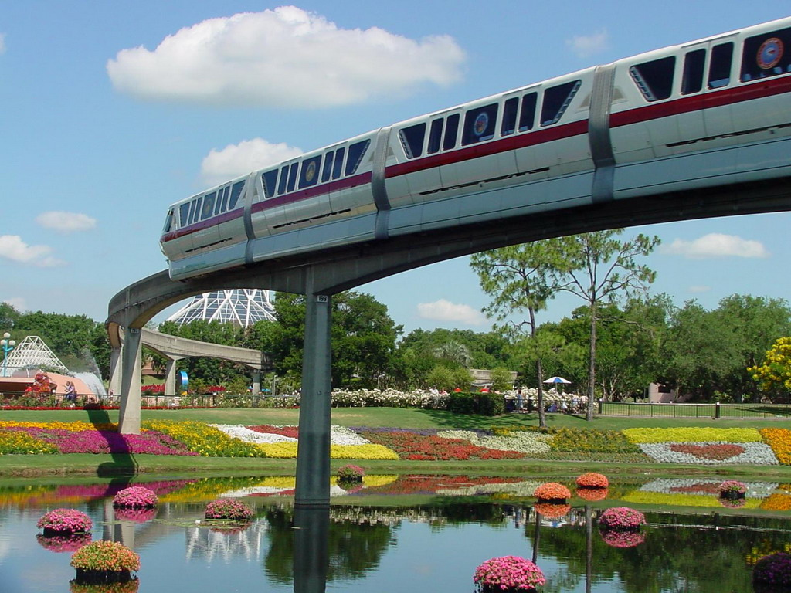
Notes:
Epcot International Flowers Festival

Slide 45
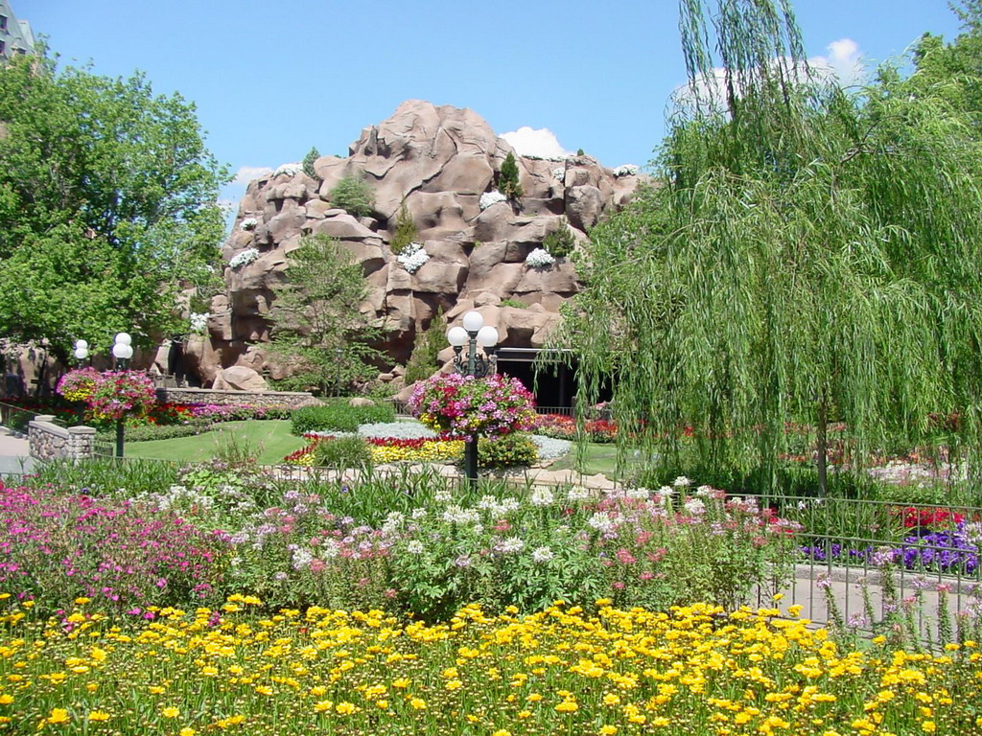
Notes:
Epcot International Flowers Festival

Slide 46
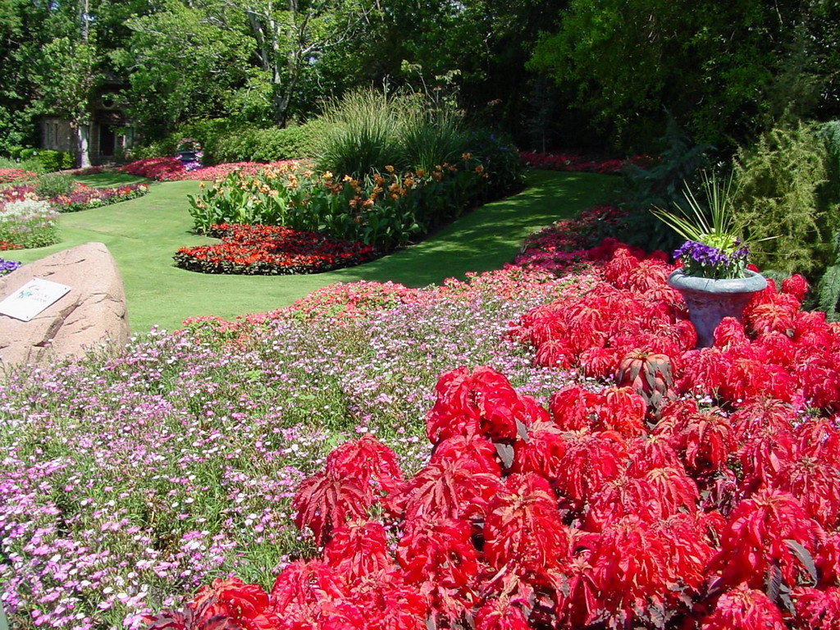
Notes:
Epcot International Flowers Festival

Slide 47
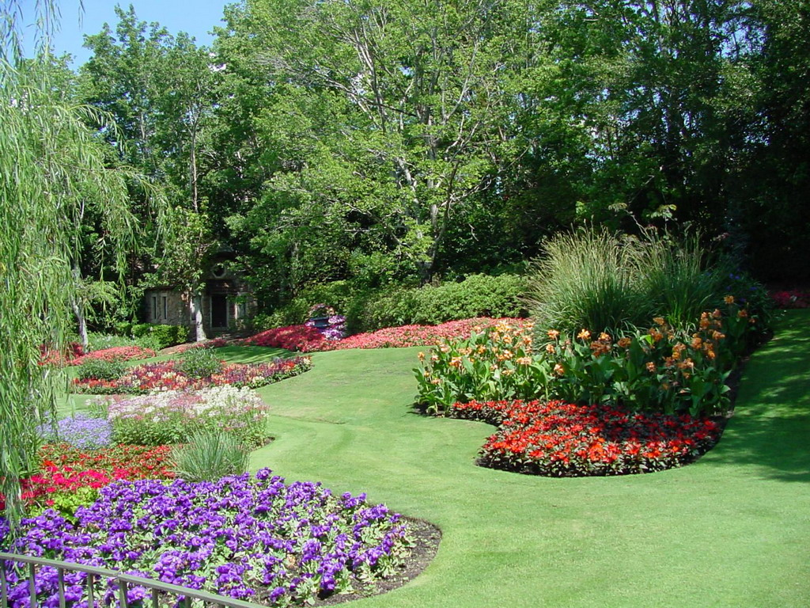
Notes:
Epcot International Flowers Festival

Slide 48
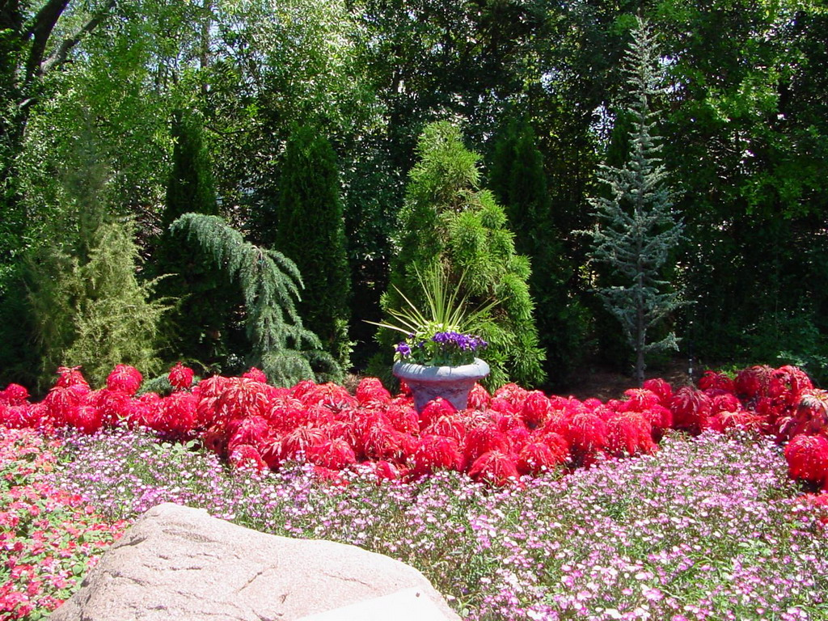
Notes:
Epcot International Flowers Festival

Slide 49
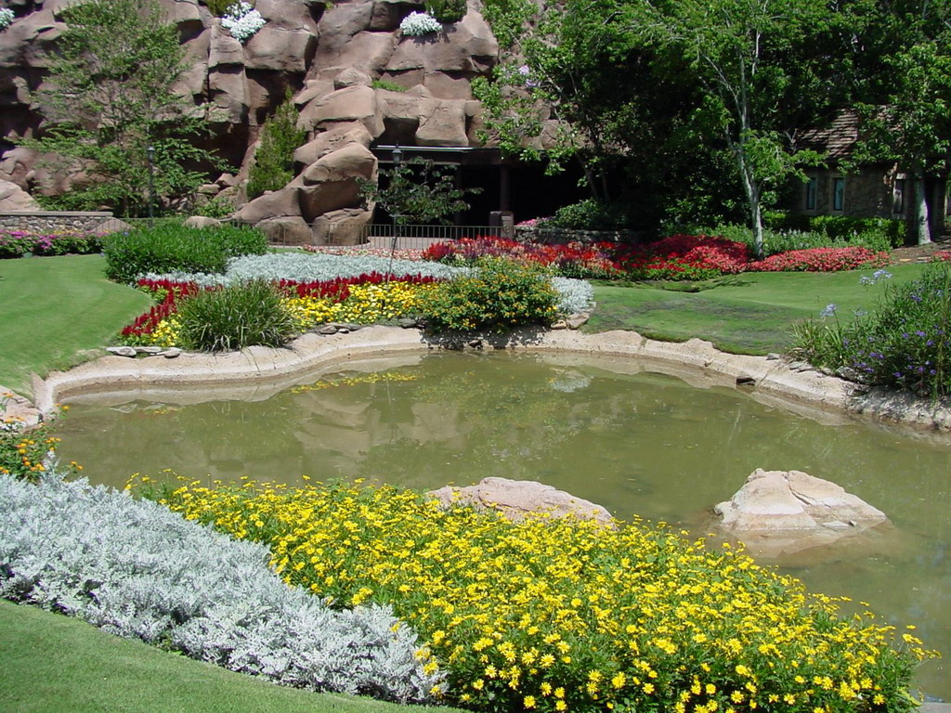
Notes:
Epcot International Flowers Festival

Slide 50
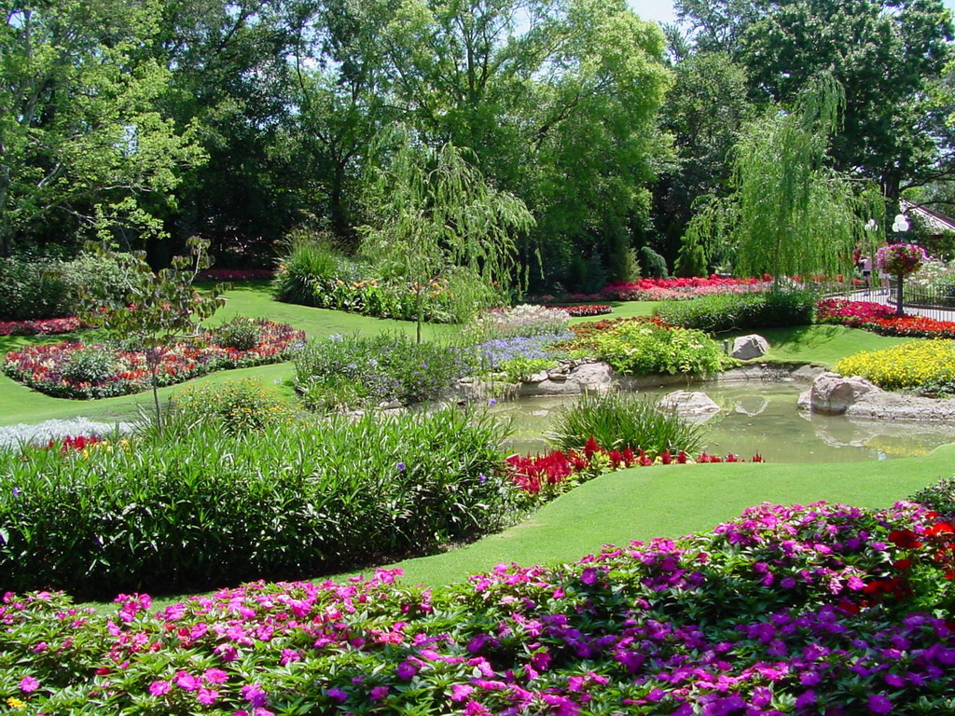
Notes:
Epcot International Flowers Festival

Slide 51
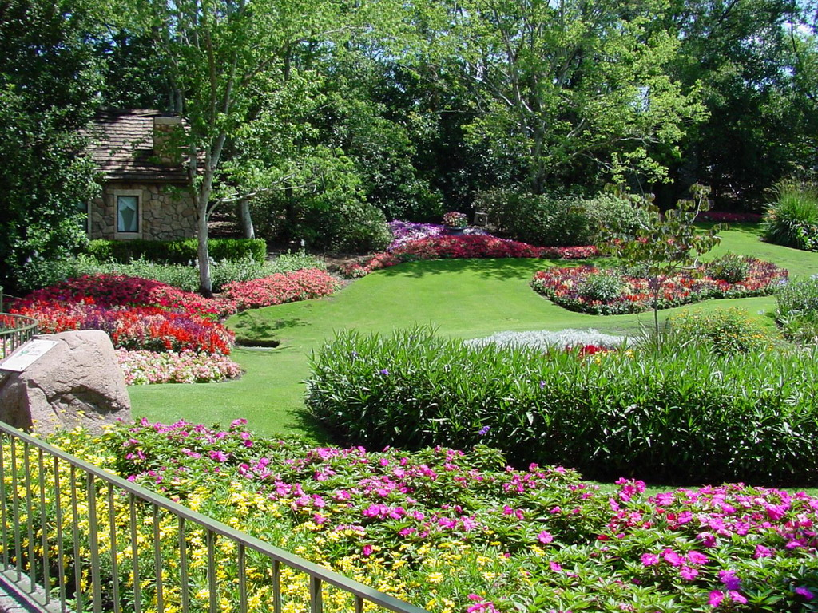
Notes:
Epcot International Flowers Festival

Slide 52
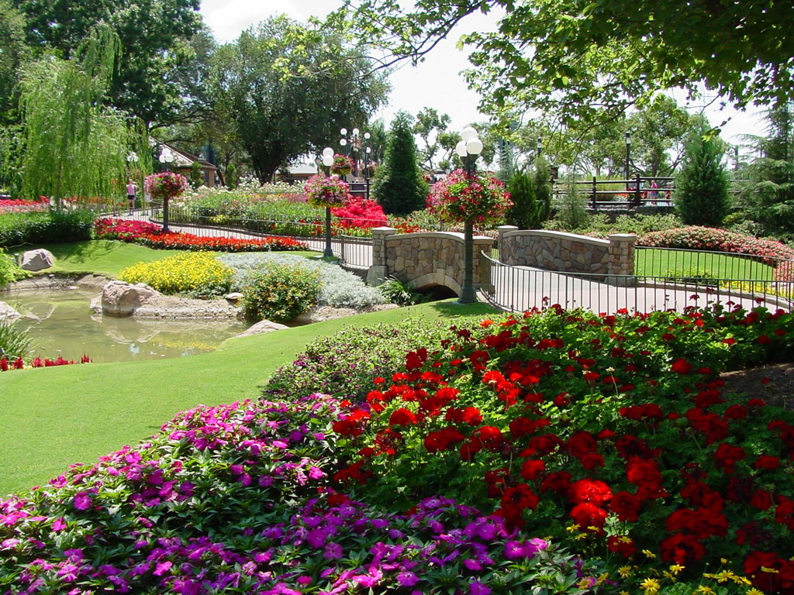
Notes:
Epcot International Flowers Festival

Slide 53
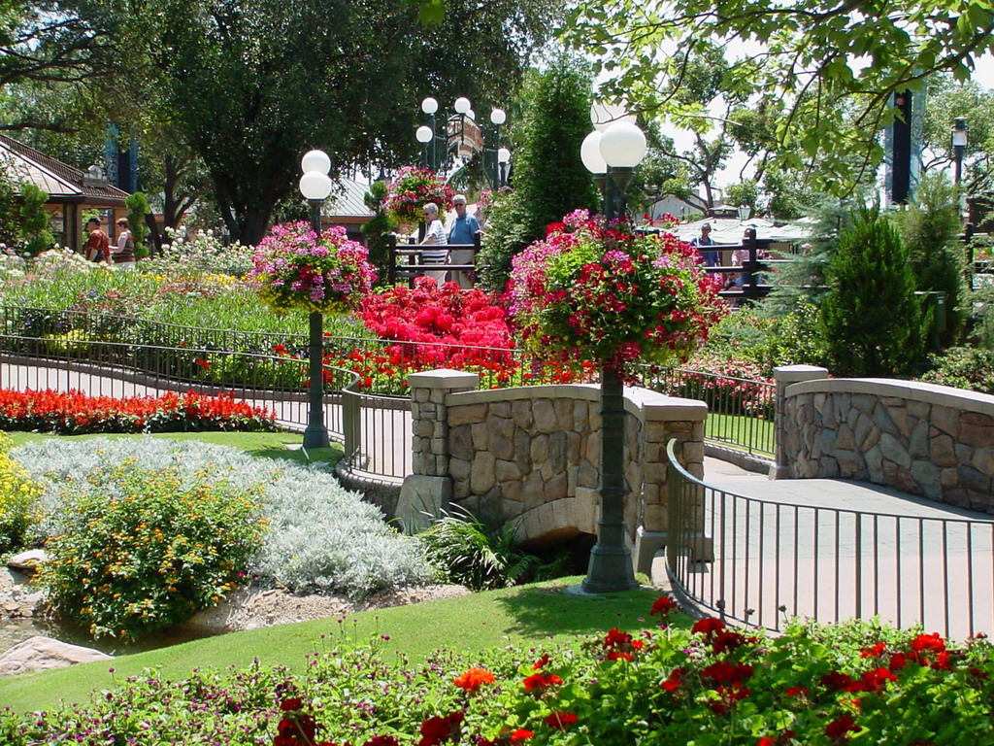
Notes:
Epcot International Flowers Festival

Slide 54
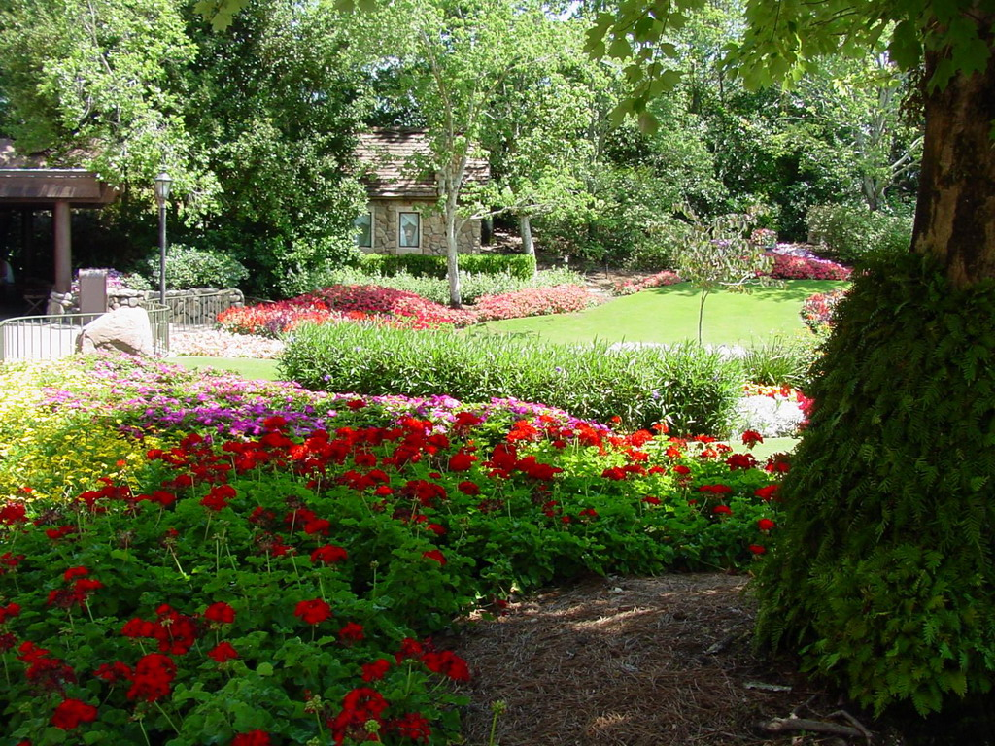
Notes:
Epcot International Flowers Festival

Slide 55
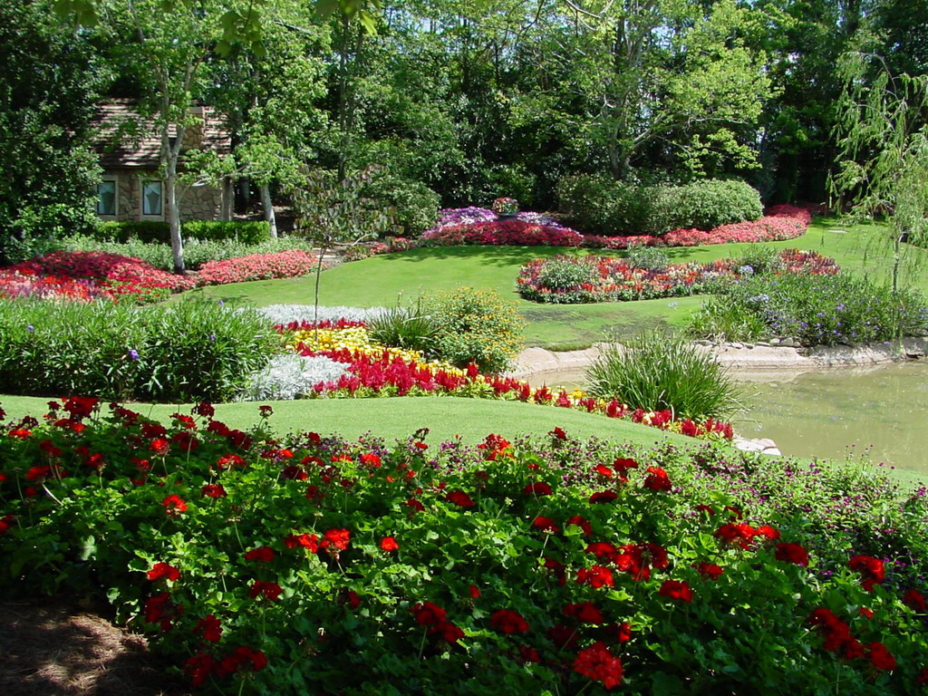
Notes:
Epcot International Flowers Festival

Slide 56
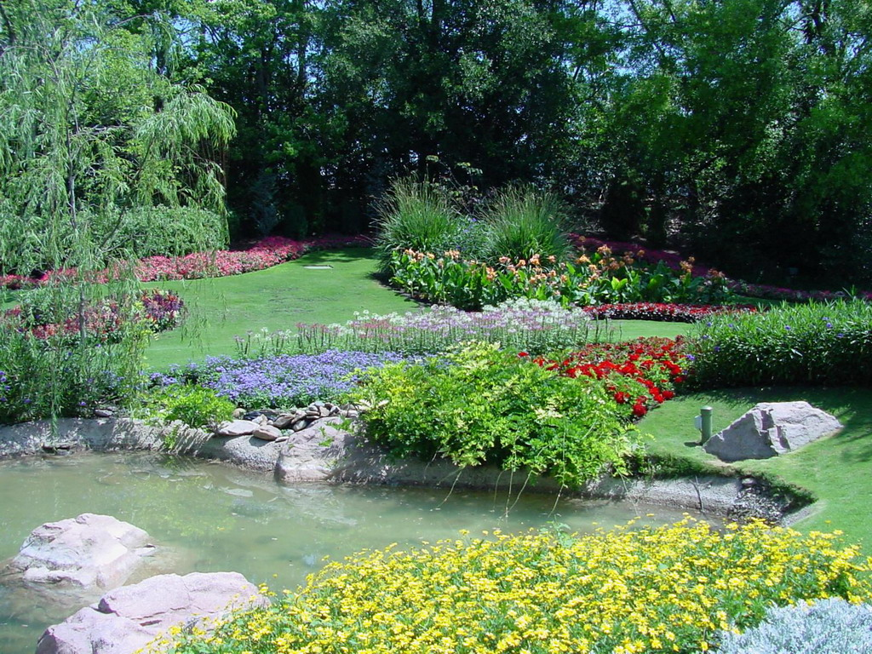
Notes:
Epcot International Flowers Festival

Slide 57
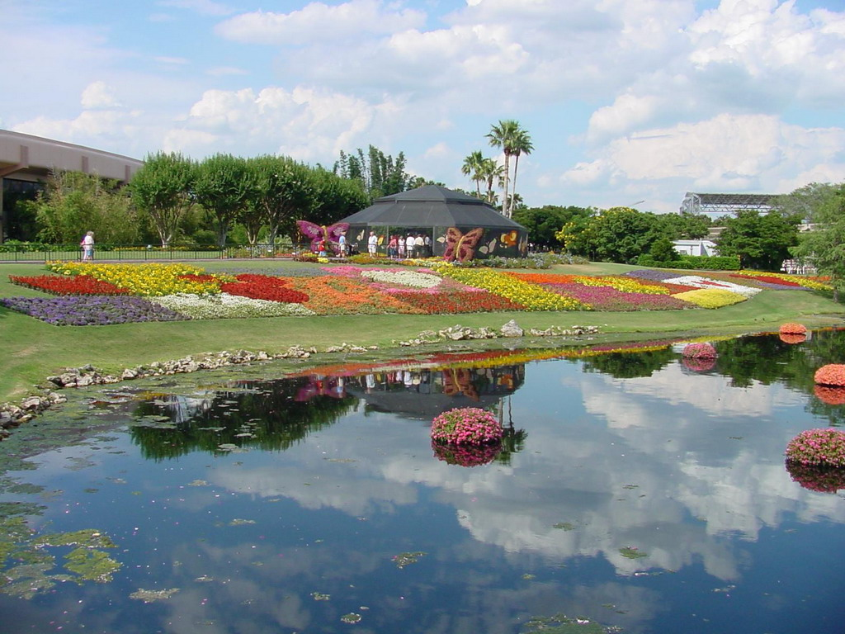
Notes:
Epcot International Flowers Festival

Slide 58
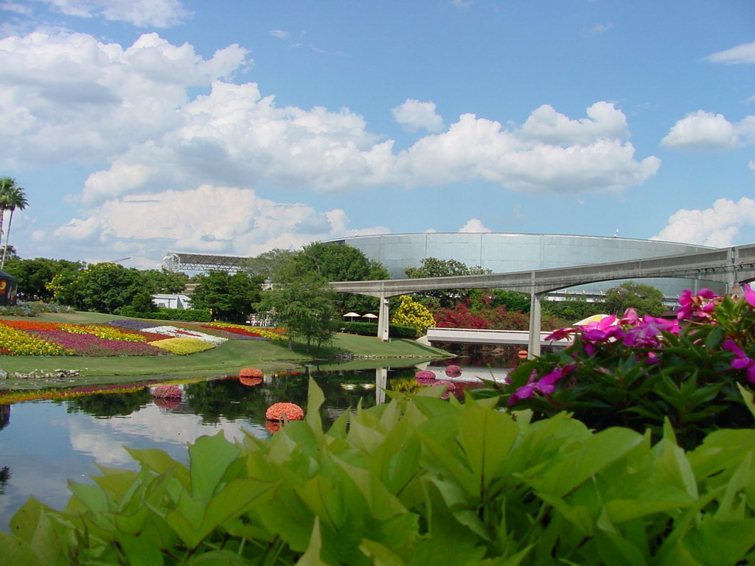
Notes:
Epcot International Flowers Festival

Slide 59

Notes:
Epcot International Flowers Festival

Slide 60

Notes:
Epcot International Flowers Festival

Slide 61

Notes:
Epcot International Flowers Festival

Slide 62

Notes:
Epcot International Flowers Festival

Slide 63

Notes:
Epcot International Flowers Festival

Slide 64

Notes:
Epcot International Flowers Festival

Slide 65

Notes:
Epcot International Flowers Festival

Slide 66

Notes:
Epcot International Flowers Festival

Slide 67

Notes:
Epcot International Flowers Festival

Slide 68

Notes:
Epcot International Flowers Festival

Slide 69

Notes:
Epcot International Flowers Festival

Slide 70

Notes:
Epcot International Flowers Festival

Slide 71

Notes:
Epcot International Flowers Festival

Slide 72

Notes:
Epcot International Flowers Festival

Slide 73

Notes:
Epcot International Flowers Festival

Slide 74

Notes:
Epcot International Flowers Festival

Slide 75

Notes:
Epcot International Flowers Festival

Slide 76

Notes:
Epcot International Flowers Festival

Slide 77

Notes:
Epcot International Flowers Festival

Slide 78

Notes:
Epcot International Flowers Festival

Slide 79

Notes:
Epcot International Flowers Festival

Slide 80

Notes:
Epcot International Flowers Festival

Slide 81

Notes:
Epcot International Flowers Festival

Slide 82

Notes:
Epcot International Flowers Festival

Slide 83

Notes:
Epcot International Flowers Festival

Slide 84

Notes:
Epcot International Flowers Festival

Slide 85

Notes:
Epcot International Flowers Festival

Slide 86

Notes:
Epcot International Flowers Festival

Slide 87

Notes:
Epcot International Flowers Festival

Slide 88

Notes:
Epcot International Flowers Festival

Slide 89

Notes:
Epcot International Flowers Festival

Slide 90

Notes:
Epcot International Flowers Festival

Slide 91

Notes:
Epcot International Flowers Festival

Slide 92

Notes:
Epcot International Flowers Festival

Slide 93

Notes:
Epcot International Flowers Festival

Slide 94

Notes:
Epcot International Flowers Festival

Slide 95

Notes:
Epcot International Flowers Festival

Slide 96

Notes:
Epcot International Flowers Festival

Slide 97

Notes:
Epcot International Flowers Festival

Slide 98

Notes:
Epcot International Flowers Festival

Slide 99

Notes:
Epcot International Flowers Festival

Slide 100

Notes:
Epcot International Flowers Festival

Slide 101

Notes:
Epcot International Flowers Festival

Slide 102

Notes:
Epcot International Flowers Festival

Slide 103

Notes:
Epcot International Flowers Festival

Slide 104

Notes:
Epcot International Flowers Festival

Slide 105

Notes:
Epcot International Flowers Festival

Slide 106

Notes:
Epcot International Flowers Festival

Slide 107

Notes:
Epcot International Flowers Festival

Slide 108

Notes:
Epcot International Flowers Festival

Slide 109

Notes:
Epcot International Flowers Festival

Slide 110

Notes:
Epcot International Flowers Festival

Slide 111

Notes:
Epcot International Flowers Festival

Slide 112

Notes:
Epcot International Flowers Festival

Slide 113

Notes:
Epcot International Flowers Festival

Slide 114

Notes:
Epcot International Flowers Festival

Slide 115

Notes:
Epcot International Flowers Festival

Slide 116

Notes:
Epcot International Flowers Festival

Slide 117

Notes:
Epcot International Flowers Festival

Slide 118

Notes:
Epcot International Flowers Festival

Slide 119

Notes:
Epcot International Flowers Festival

Slide 120

Notes:
Epcot International Flowers Festival

Slide 121

Notes:
Epcot International Flowers Festival

Slide 122

Notes:
Epcot International Flowers Festival

Slide 123

Notes:
Epcot International Flowers Festival

Slide 124

Notes:
Epcot International Flowers Festival

Slide 125

Notes:
Epcot International Flowers Festival

Slide 126

Notes:
Epcot International Flowers Festival

Slide 127

Notes:
Epcot International Flowers Festival

Slide 128

Notes:
Epcot International Flowers Festival

Slide 129

Notes:
Epcot International Flowers Festival

Slide 130

Notes:
Epcot International Flowers Festival

